Slide 1
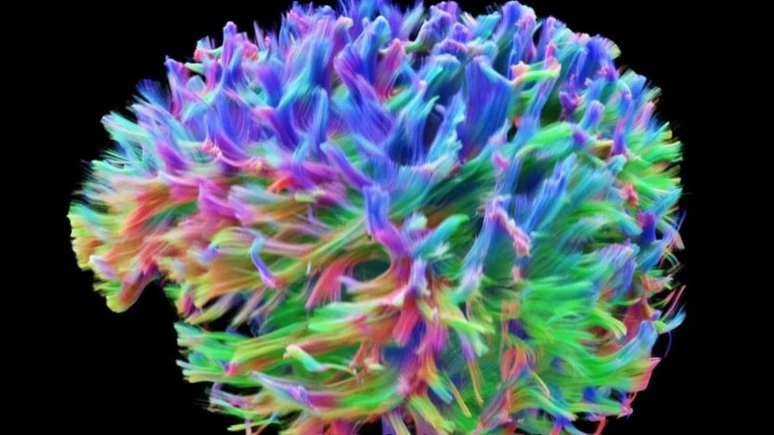
AVITM
变分自编码LDA
Notes:
AVITM是爱丁堡大学ICLR2017的文章
ICLR不在ccf列表中 但是已经是深度学习顶尖会议之一 attention和gan都是这个会的成果 背景是nature 最新的全脑扫描图

Slide 2

hello!
I am
黄济民
huangjimin@whu.edu.cn

Slide 3
提纲
摘要
简介
背景
自编码变分贝叶斯在LDA上的应用
ProdLDA: LDA采用专家的点积
相关工作
实验
讨论
网络结构

Slide 4
1.
摘要
论文要点

Slide 5
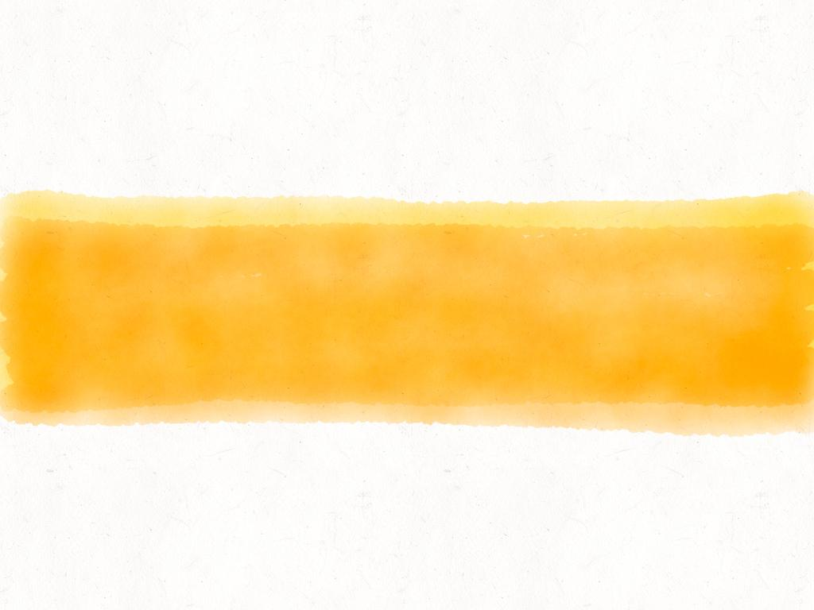
变分自编码机能够减少LDA模型开发的复杂度
本文解决了变分自编码机用于LDA的问题

Slide 6
2.
简介
论文概况

Slide 7
本文解决的难题
LDA广泛应用，但是后验分布计算开销大
近似分布引入后，扩展非常困难
黑盒近似推断方法在LDA上的挑战
狄利克雷先验分布不是一个位置尺寸分布族，阻碍了重新参数化
元素折叠会使得推断网络很容易陷入一个不好的局部最优
Notes:
近似分布例如变分推断与吉布斯采样
因为模型的任意改动都需要重新推导推断过程
AEVB是很好的选择

Slide 8
本文的贡献
提出了第一个有效的基于AEVB的主题推断模型，AVITM，并且发现它不需要在测试集上训练
提出了一个新的ProdLDA方法证明了AVITM便于扩展的有效性
相对于传统方法的优势
主题更为连贯
计算更加高效
黑盒方法扩展性高

Slide 9
3.
背景
理解论文需要的知识

Slide 10
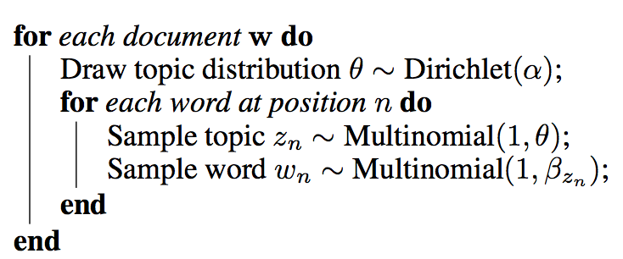
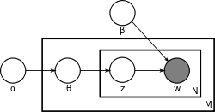

LDA：潜在狄利克雷分布
Notes:
文档表示为主题-词分布的混合，而主题表示为词的分布
因为theta和z是耦合的，所以更新是closed form

Slide 11
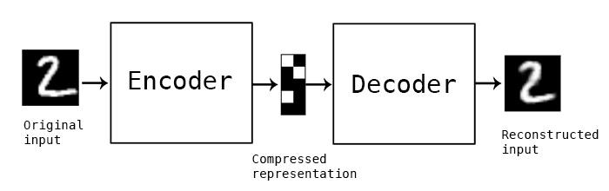
平均场与AEVB
平均场引入了一个变分分布
由于共轭有可推导的坐标上升的解，但是新模型需要推导推断过程
Notes:
使用一个变分分布关于theta引入gamma 关于z引入phi
从而有了一个新的近似后验分布
实际上是ELBO
对ELBO改写得到第一项是先验分布约束 第二项是重构误差
使用神经网络得到q

Slide 12
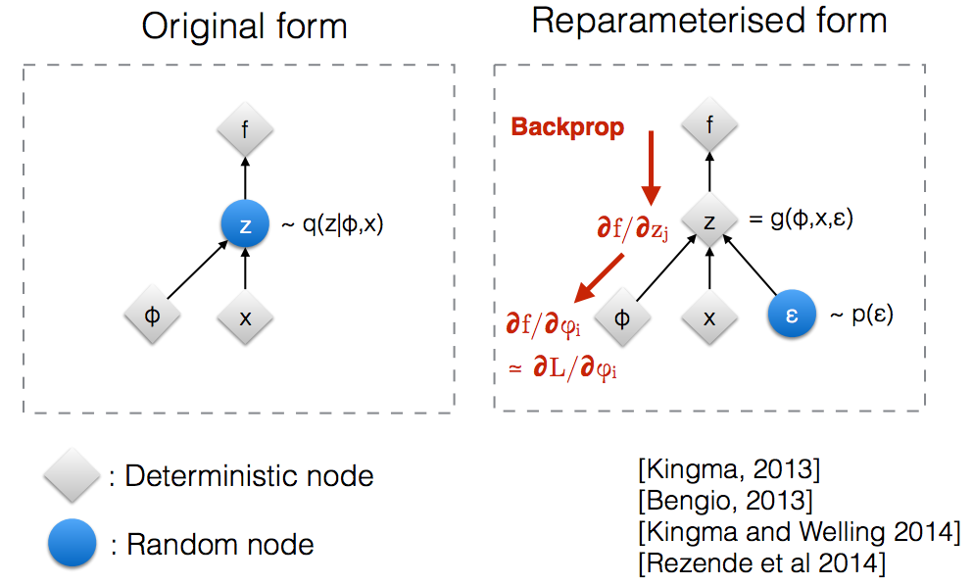
重新参数化
Notes:
为了把重构误差的梯度传回q 使用一个重新参数化技巧

Slide 13
4.
变分自编码机
在LDA上的应用

Slide 14

z的坍缩
Notes:
z作为一个离散变量很难重新参数化 因此可以坍缩掉这个隐变量

Slide 15

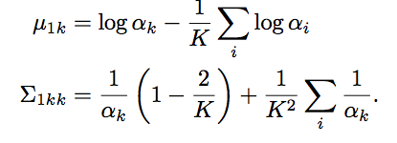
Laplace近似
狄利克雷分布很难求解重新参数化
把simplex基换成了softmax基
Notes:
狄利克雷先验很难重新参数化
在softmax基上狄利克雷是单向的重合了概率密度的均值
能够无约束的优化
对数正态分布

Slide 16
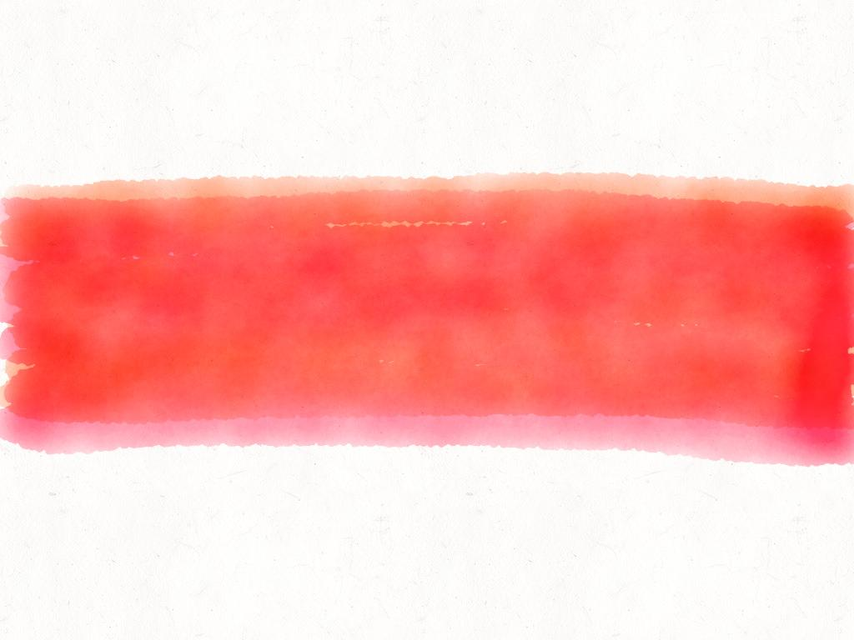
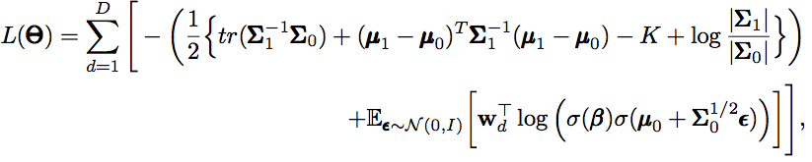
变分目标
Notes:
重新参数化

Slide 17
处理参数坍缩的问题
随着Z维度的增大，KL回归误差也会增大
变分参数会只学习到先验，而没有向后验收敛
解决方案
基于动量的优化器+高学习率
batch normalization
dropout

Slide 18
4.
ProdLda
基于AVITM的LDA新模型

Slide 19
LDA的问题
LDA的文档分布是多个词分布的混合
不能够训练出比单个词分布更稀疏的分布
解决方案
多个expert的点积

Slide 20


ProdLDA模型
两个多项式分布的混合
可以将文档分布视为多个词分布的权重点积
或者描述为主题矩阵并不约束在一个多项式simplex先验上
在AVITM上只需要改变一处

Slide 21
4.
相关工作
同行们都在做什么

Slide 22
Miao ICML2016
Neural variational inference for text processing
使用了一个高斯分布而不是狄利克雷分布
对主题-词分布进行了平均
与本文的区别
没有使用高斯分布精确近似狄利克雷分布
没有使用高动量的训练

Slide 23
4.
实验
结果与分析

Slide 24
数据集
20新闻组
11000 训练样本
2000 词典大小
RCV1 Volume 2
800K 训练样本
10000 词典大小

Slide 25
比较方法
LDA VAE
Hoffman 2010年提出的使用平均场变分推断的LDA使用AVITM的实现
LDA DMFVI
scikit-learn实现的坍缩吉布斯采样的LDA
LDA gibbs
mallet实现的坍缩吉布斯采样的LDA
NVDM
采用变分自编码机的LDA

Slide 26
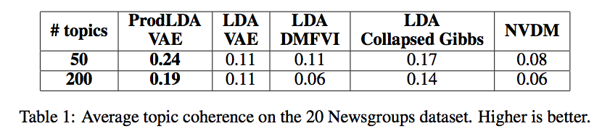
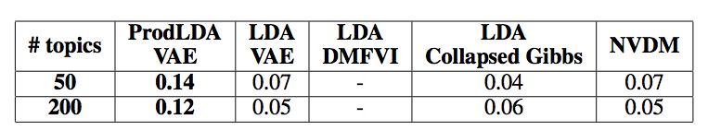
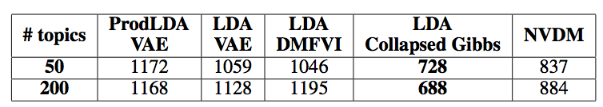
结果
Notes:
表12 坍缩吉布斯表现比变分推断好 AVITM和DMFVI差不多 但是速度更快
NVDM表现不如LDA ProdLDA更好

Slide 27
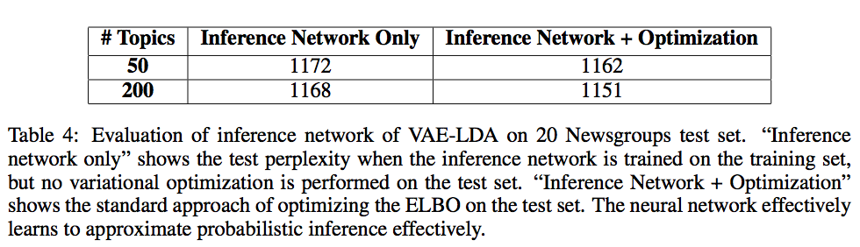
无需在测试集上训练
Notes:
topic base 固定 直接获得 或是变分优化

Slide 28
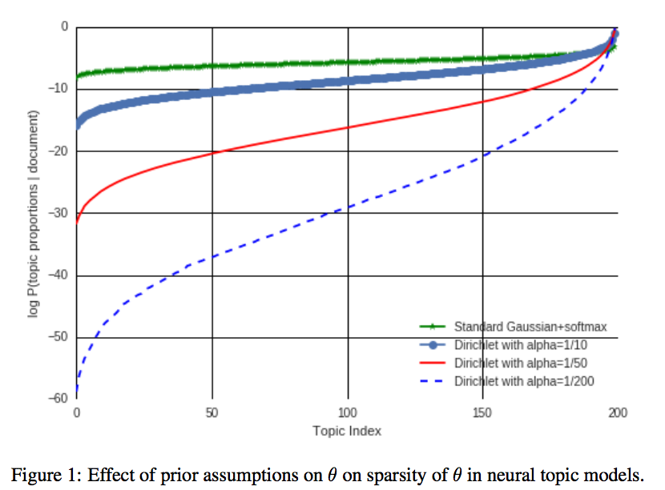
Notes:
解释每一个文档的主题数 本文模型主题数最少

Slide 29
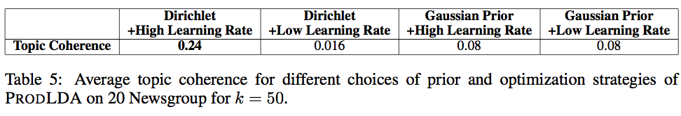
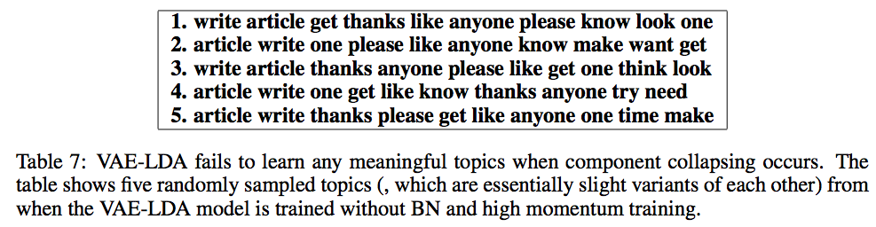
主题
Notes:
只有高学习率才能使用Dirichlet学习
如果低学习率会导致学出来的主题基本一样

Slide 30
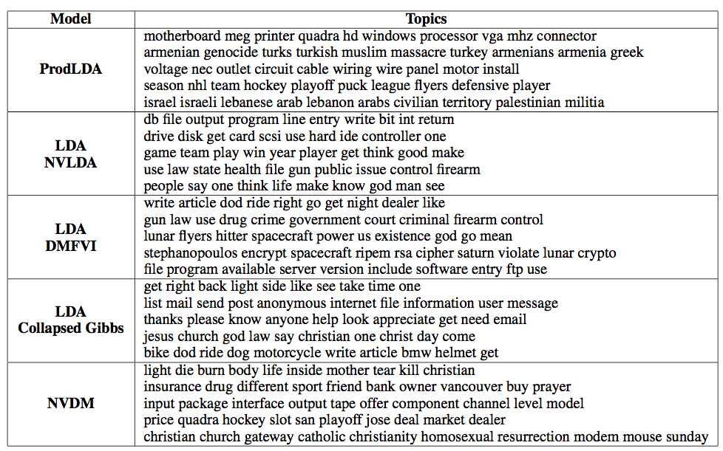
Notes:
学习出来的主题

Slide 31
4.
讨论
未来工作

Slide 32
总结
结合了AEVB与LDA
解决了狄利克雷先验与元素折叠的问题
设计了ProdLDA说明扩展的方便性

Slide 33
4.
模型
神经网络图

Slide 34
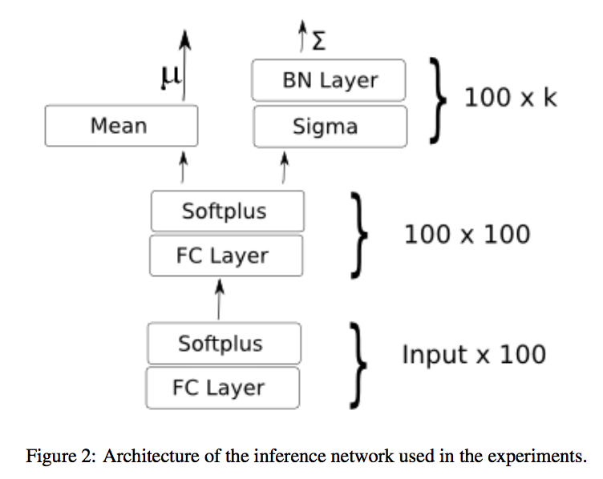

Slide 35
Thanks!
any
questions
?
huangjimin@whu.edu.cn

